Slide 1
Los medios de transporte y los viajes

Slide 2
La aduana

Slide 3
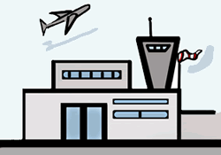
El aeropuerto

Slide 4
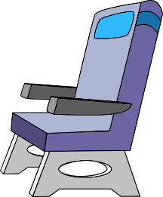
El asiento

Slide 5
El/la asistente de vuelo

Slide 6
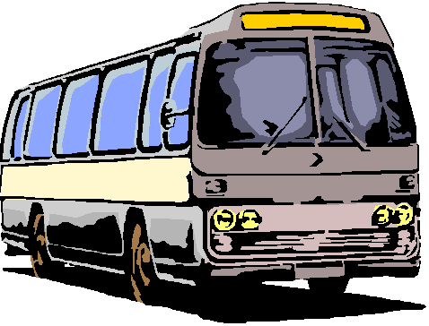
El autobús

Slide 7
La autopista/la carretera

Slide 8
El avión, el aeroplano

Slide 9
El barco

Slide 10
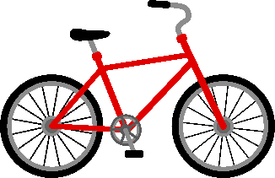
La bicicleta

Slide 11
El camino

Slide 12
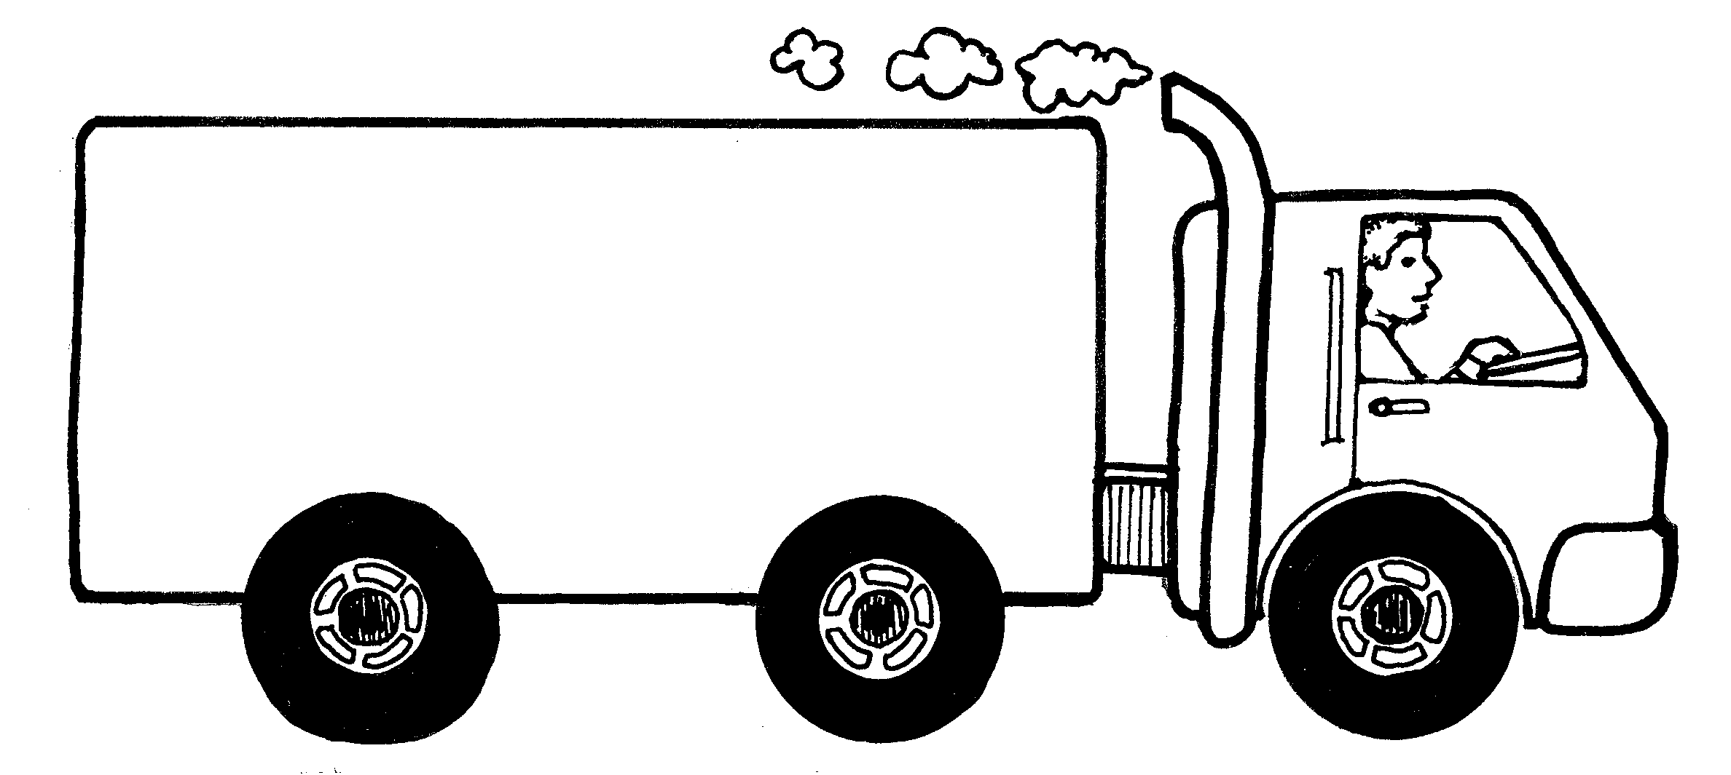
El camión

Slide 13
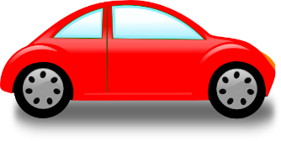
El coche, el carro, el automóvil

Slide 14
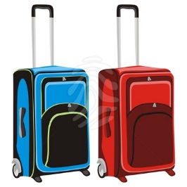
El equipaje

Slide 15
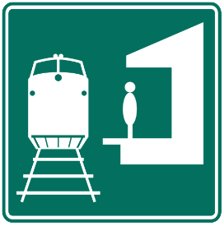
La estación

Slide 16
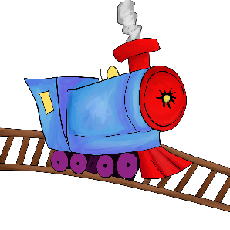
El ferrocarril

Slide 17
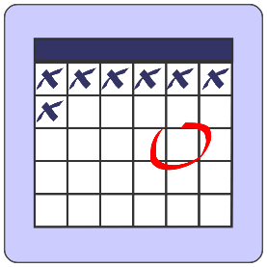
El horario

Slide 18
El itinerario

Slide 19
La llegada

Slide 20
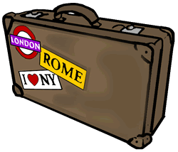
La maleta

Slide 21
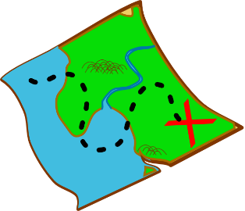
El mapa

Slide 22
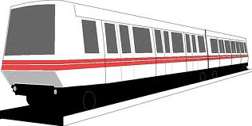
El metro

Slide 23
La motocicleta

Slide 24
La parada

Slide 25
El/la pasajero/a

Slide 26
El pasaporte

Slide 27
La pensión

Slide 28
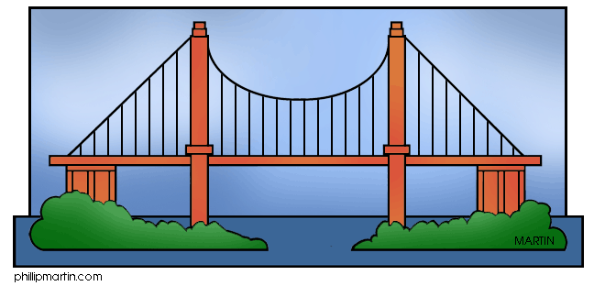
El puente

Slide 29
El puerto

Slide 30
La sala de espera

Slide 31
La salida

Slide 32
La senda

Slide 33
El tranvía

Slide 34
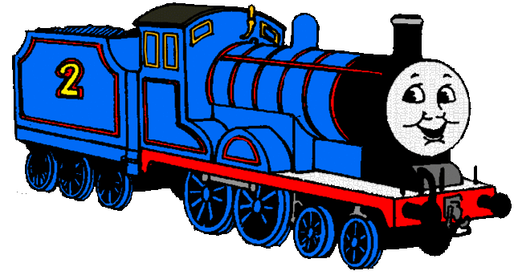
El tren

Slide 35
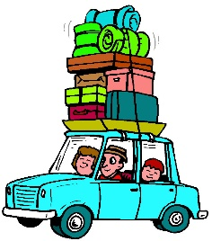
El viaje

Slide 36
volar

Slide 37
El vuelo

